Slide 1


Wprowadzenie do JVM
Hello world!
My name is Duke.
I’m JAVA mascot

Slide 2
Agenda
Specyfikacja języka Java oraz kompilacja kodu
Java byte code (kod pośredni)
Java Virtual Machine (JVM)
architektura
ClassLoader
struktura pamięci
Garbage Collector (GC)
Narzędzia do monitorowania stanu JVM
Java Archive (JAR)
Application Programming Interface (API) – javadoc

Slide 3
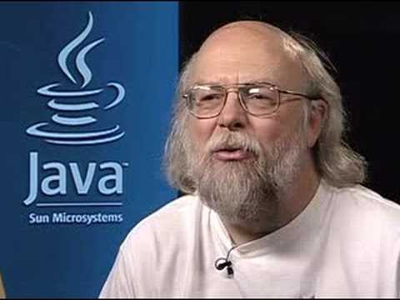

Język JAVA (23 January 1996) James Gosling, Sun Microsystems
JAVA != Java Script
wysokiego poziomu (3G = 3rd generation)
imperatywny
object-oriented (pojęcie klasy, atrybutu, metody)
kompilowany statycznie (kod źródłowy do byte kodu)
dynamicznie kompilowany z byte kodu do języka natywnego
silnie typowany (typy sprawdzane podczas kompilacji)
wbudowane zarządzanie pamięcią (GC – garbage collector)

Slide 4
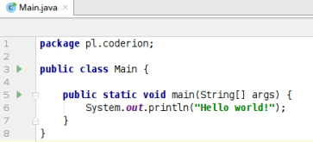
Java jaka jest każdy widzi… - piszemy kod
Specyfikacja języka:
https://docs.oracle.com/javase/specs

Slide 5

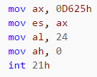

Jezyki – poziom abstrakcji (generacje)
High level language
Assembly language
Machine language

Slide 6
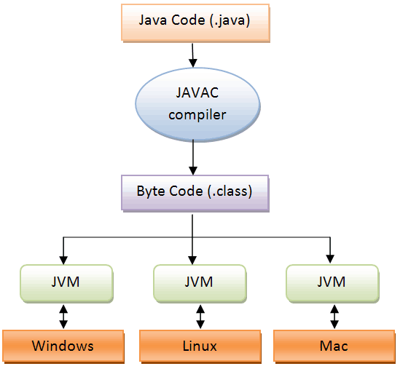
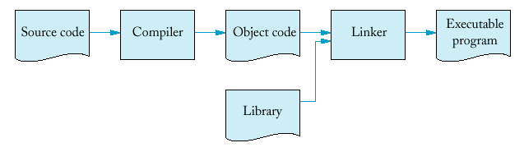
Kompilacja czyli co robi kompilator?

Slide 7
Kompilacja - etapy
Analiza leksykalna
Analiza składniowa
Analiza semantyczna
Generacja kodu pośredniego
Optymalizacja
Translacja
Kod źródłowy
strumień znaków
strumień leksemów (tokenów)
Drzewo rozbioru gramatycznego (AST)
Opisane drzewo AST
kod pośredni
kod pośredni
Kod docelowy
Skaner / lekser
Parser
Analizator semantyczny
Generator kodu pośredniego
Optymalizator
Translator

Slide 8
Ćwiczenie 1
Otwórz stronę: https://docs.oracle.com/javase/specs/
Otwórz specyfikację języka Java 8 i znajdź składnie dla “Integer Literals”.
Korzystając z reguł leksykalnych opisanych w specyfikacji zapisz liczbę 15 na 10 różnych sposobów.
Otwórz stronę: https://jcp.org/en/jsr/all . Czym jest JSR?
Otwórz stronę: http://www.oracle.com/technetwork/java/javase/archive-139210.html. Wybierz Java SE(Standard Edition) 8 przeglądnij listę dostępnych pakietów instalacyjnych.

Slide 9

Etapy działania kompilatora
Pojęcia: lekser/skaner, token, parser, Abstract Syntax Tree (AST), kompilator, optymalizator, kod pośredni, java byte code

Slide 10
Java byte code – co to i jak to czytać
Specyfikacja struktury pliku .class:
https://docs.oracle.com/javase/specs/jvms/se8/html/jvms-4.html
0: iconst_1
1: istore_1
2: iconst_2
3: istore_2
4: iload_1
5: iload_2
6: iadd
7: istore_3
8: return
int a = 1;
int b = 2;
int c = a+b;
Dekompilator:
https://docs.oracle.com/javase/8/docs/technotes/tools/windows/javap.html

Slide 11
Ćwiczenie 2
Otwórz specyfikację maszyny wirtualnej i przeczytaj opis dla wybranej instrukcji z byte kodu
Następnie skorzystaj z uproszczonej wersji:
https://en.wikipedia.org/wiki/Java_bytecode_instruction_listings

Slide 12
Ćwiczenie 3
Pobierz JAVA 8 JDK (Java Development Kit)
Otwórz wiersz poleceń (gitbash), i java compiler (javac)
W kolejnym kroku wykonaj javac – version
Napisz prosty program w Javie i zapisz plik w formacie .txt
Skompiluj utworzony plik kompilatorem javac. Jaki jest rezultat?
Zmień rozszerzenie pliku na .java. Skompiluj ponownie. Jaki jest rezultat?
Otwórz wygenerowany plik .class w prostym edytorze (notepad++)
Skompiluj ponownie plik .java z opcją –verbose. Przeanalizuj kroki kompilacji.

Slide 13
Ćwiczenie 4
Utwórz prosty program „Hello World” i zapisz go w pliku Hello.java
Dodaj do klasy deklarację pakietu „com.test”
Skompiluj używając javac Hello.java a w kolejnych krokach:
java Hello
java com.test.Hello
java Hello.class
java com.test.Hello.class
Co się stało?
Przekaż swoje imię jako argument z linii poleceń do metody Hello.main(…) a następnie zmodyfikuj aplikację tak aby wypisywała „Hello <twoje imię>”
Skompiluj używając javac –d . Hello.java
Jaka jest różnica?
Sprawdź warianty z poprzedniego punktu.
Jak uruchomić program?
Zmień katalog (cd - change directory) na ./com/test i spróbuj uruchomić plik .class
Co zaobserwowałeś?

Slide 14
Mamy kod pośredni jak go zamienić w proces?
Specyfikacja maszyny wirtualnej:
https://docs.oracle.com/javase/specs
https://en.wikipedia.org/wiki/List_of_Java_virtual_machines
Dostępne implementacje:

Slide 15
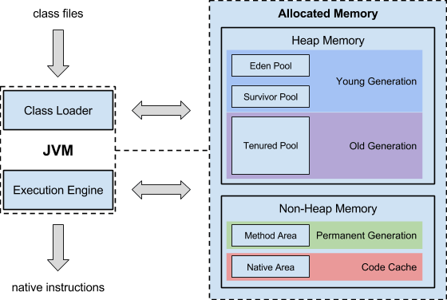
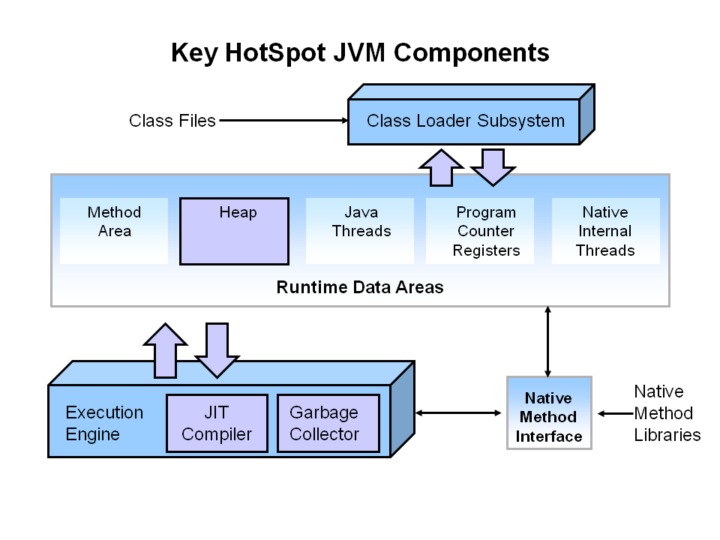
Java Virtual Machine (JVM) - architektura
$JAVA_HOME/jre/bin/java
$JAVA_HOME/jre/bin/javaw
$JAVA_HOME/jre/bin/javas
https://javainterviewpoint-7ac9.kxcdn.com/wp-content/uploads/2016/01/JVM-Architecture.png

Slide 16
Java Virtual Machine (JVM) – Class loader
1) Czym jest class loader?
https://docs.oracle.com/javase/8/docs/api/java/lang/ClassLoader.html
2) W jakiej kolejności ładowane są klasy?
https://docs.oracle.com/javase/8/docs/technotes/tools/findingclasses.html
3) Podstawowa zasada działania class loadera?
pierwsza znaleziona na classpathie
4) Co może pójść nie tak?
java.lang.ClassNotFoundException
java.lang.NoClassDefFoundError

Slide 17
Ćwiczenie 5
Utwórz prostą klasę o nazwie MySuperNiceClass a następnie utwórz w niej co najmniej dwie metody oraz jeden konstruktor.
Korzystając z mechanizmu refleksji w innej klasie odczytaj listę metod pierwszej klasy oraz listę dostępnych konstruktorów.
Korzystając ze znajomości kolejności ładowania klas utwórz dwie klasy o tej samej nazwie a następnie zweryfikuj która zostanie załadowana.
Postaraj się uzyskać któryś ze wspomnianych wcześniej wyjątków.

Slide 18
Komponenty JVM
Typy pamięci używane przez JVM
Różnica między wątkiem a procesem oraz typy pamięci do których mają dostęp
Pojęcia: jvm, class loader, wątek, proces, rejestr procesora, garbage collector, sterta, stos wątku, metoda natywna, kompilator JIT (just in-time)

Slide 19
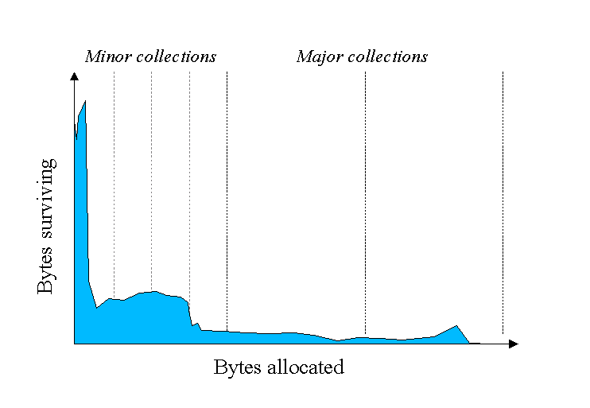
Java Virtual Machine (JVM) – zarządzanie pamięcią

Slide 20
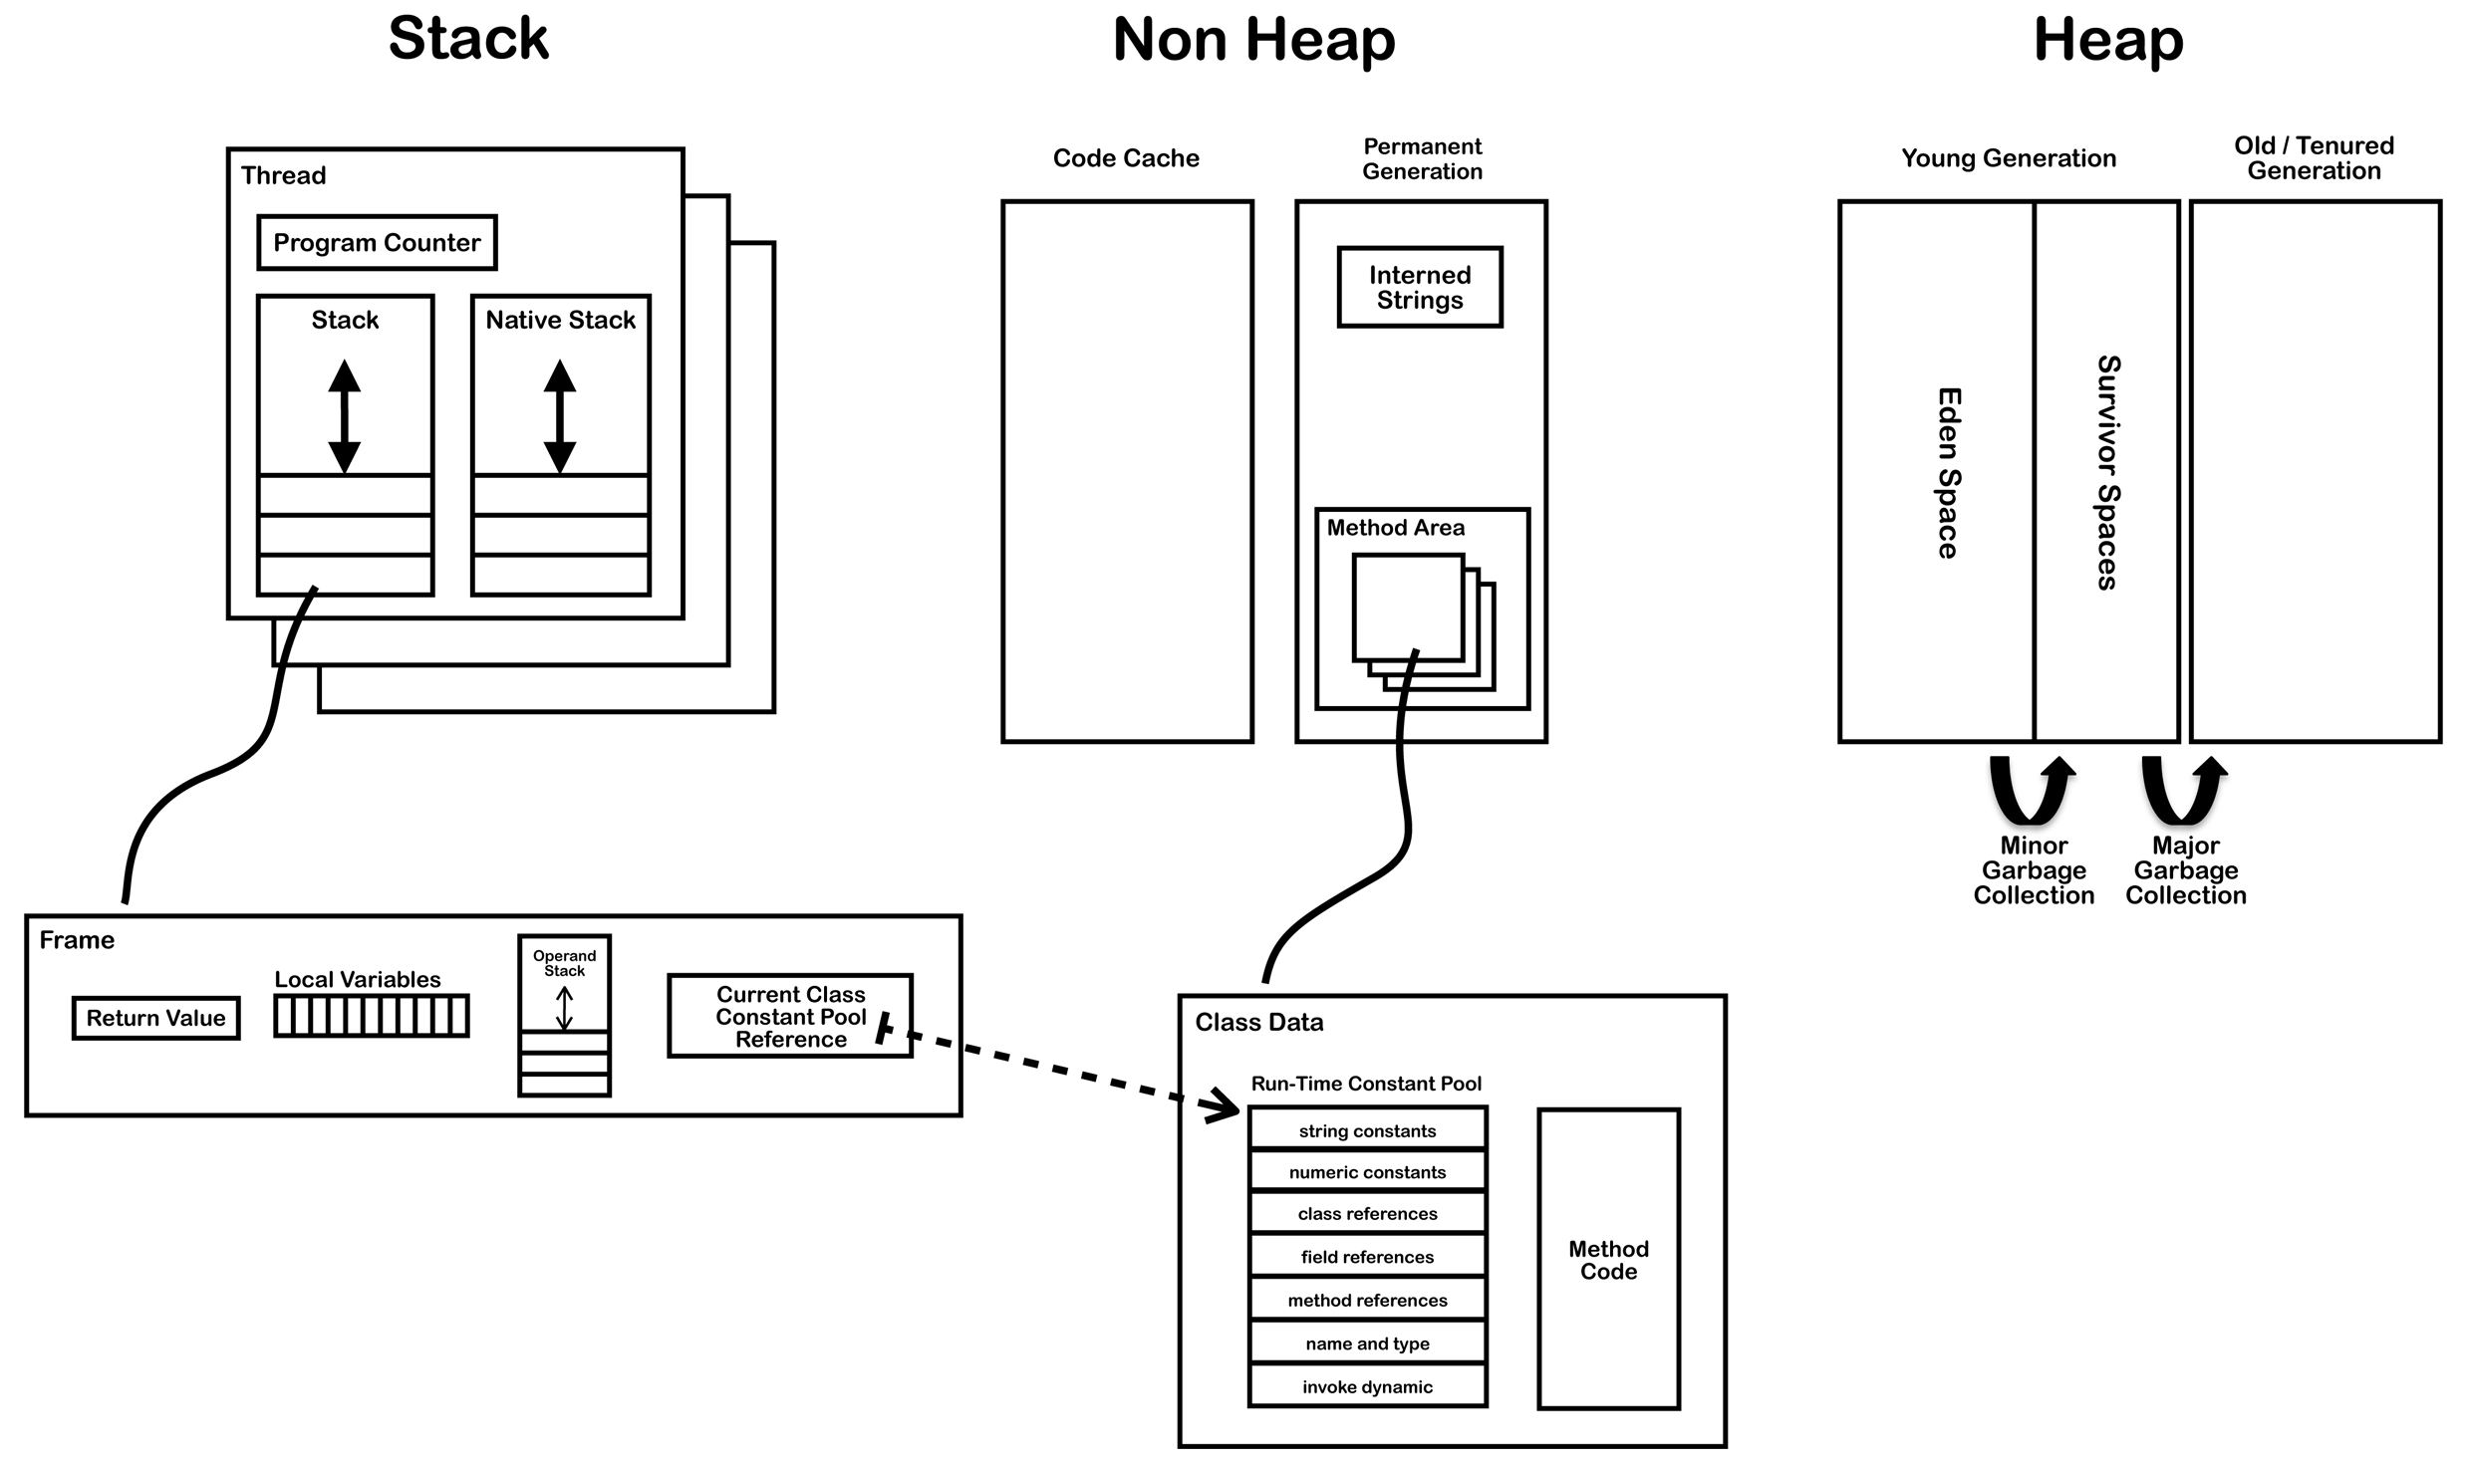
Java Virtual Machine – struktura pamięci

Slide 21
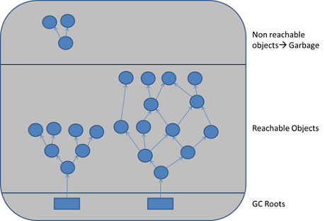
Garbage Collector
Reference-Counters
zliczanie referencji dla każdego obiektu
Trace based
analiza dynamicznego drzewa referencji
ROOTS (korzenie drzewa obiektów):
Obiekt wątku (ang. active thread)
local variable (stack)
Thread local (class ThreadLocal)
Method-area
static variables
Java Native Interface references
zależy od implementacji JVM

Slide 22
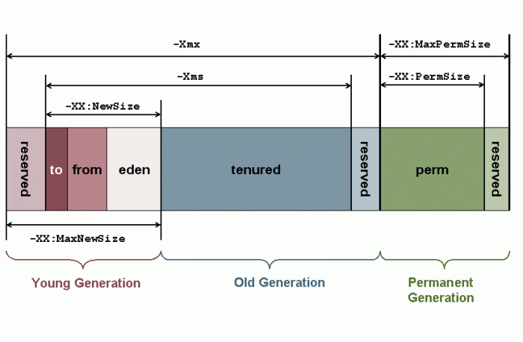
Struktura heapa (do java 7)
Do Java 8: JVM przechowywała tutaj meta-informacje o wczytanych przez ClassLoader klasach oraz zmienne statyczne tych klas.
Od Java 8 zastąpione przez method area.

Slide 23
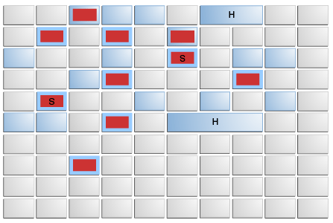
Struktura heapa (od java 9) – Garbage-first (G1)
PUSTE
YOUNG GENERATION
SURVIVOR
OLD GENERATION
HOMONGOUS (ogromny) OBJECTS

Slide 24
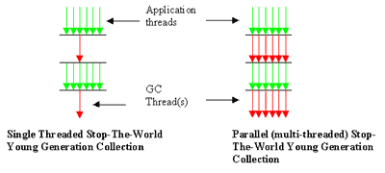
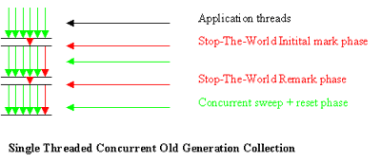
Implementacje GC
Serial
Parallel
Concurrent

Slide 25
Serial GC (szeregowy)
-XX:+UseSerialGC
dla maszyn z jednym procesorem
aplikacje z danymi do ~100 MB
występuje Stop The World
najgorszy przypadek: zatrzyma aplikacje na kilka sekund
Young generation | Old generation
Copy | MarkSweepCompact
1 wątek tylko kopiuje, bez kompaktowania | 1 wątek opcjonalne kompaktowanie

Slide 26
Parallel GC (znany jako: throughput collector)
-XX:+UseParallelGC
zalecany dla maszyn z wieloma procesorami
Domyślnie N-procesorów -> N wątków GC
Young generation | Old generation
PS Scavenge | MarkSweepCompact (do Java7) | PS MarkSweep (od Java 7)
wielowątkowy Copy | 1 wątek kompaktowanie | wielowątkowy MarkSweepCompact

Slide 27
Parallel Old GC
-XX:-UseParallelOldGC
Young generation | Old generation
PS Scavenge | PS MarkSweep
Wielowątkowy Copy | wiele wąteków kompaktowanie

Slide 28
Concurrent Mark Sweep GC (znany jako: low pause collector)
-XX:+UseConcMarkSweepGC
wykonuje większość pracy współbieżnie do wątów aplikacji
zalecany dla maszyn z wieloma procesorami
czas odpowiedzi ważniejszy od przepustowości
Young generation | Old generation
ParNew | ConcurrentMarkSweep
Wielowątkowy Copy Przekazuje info o obiektach do usunięcia do Old generation GC | wiele wąteków nie kompaktuje oraz nie kopiuje W razie problemów failover do MarkSweepCompact

Slide 29
Garbage-first (G1)
dla maszyn serwerowych z dużą ilością pamięci (co najmniej 6GB)
przeciwdziałanie fragmentacji (incrementally compacting)
stabilny czas trwania pauzy
w pierwszej kolejności odśmieca prawie puste obszary
Young generation | Old generation
G1 Young Generation | G1 Old Generation
Podział na regiony Równoległy, współbieżny | Podział na regiony Równoległy, współbieżny

Slide 30
Default GC
Java version | GC algorithm
5 | Serial
6 | Serial
7 | Parallel
8 | Parallel
9 | Garbage-First (G1)
10 | G1

Slide 31
Narzędzia do monitorowania stanu JVM
JAVA_HOME/bin
Java Console
https://docs.oracle.com/javase/8/docs/technotes/guides/management/jconsole.html
$> ./jconsole
Java Visual Virtual Machine
https://docs.oracle.com/javase/8/docs/technotes/guides/visualvm/intro.html
$> ./jvisualvm
Java Mission Control
https://docs.oracle.com/javacomponents/index.html
$> ./jmc

Slide 32
Ćwiczenie 6
Dla wybranej aplikacji uruchom każde z narzędzi do monitoringu.
Pozyskaj informacje na temat:
nazwy GC dla young oraz old generation
nazwa klasy, która ma najwięcej instancji
liczbę wątków, które aplikacja posiada
liczbę klas, które zostały wczytane przez ClassLoader
Czym jest stack trace? Jakie informacje można z niego wyczytać?
Utwórz program, który tworzy dużo obiektów i ich nie używa. Następnie korzystając z jvisualvm zaobserwuj pracę GC.
Czym jest memory leak? Czy jest możliwy w javie?
Uruchom aplikację z różnymi rodzajami GC.
Co należy zrobić aby odczytać statystyki o JVM, która działa na innej maszynie?

Slide 33
Struktura sterty (ang. heap)
Rodzaje GC
GC roots
Jak monitorować JVM

Slide 34


Java ARchive (JAR)
Pliki (.class, pics, xml, xhtml, etc.)
Folder META-INF (metadane)
ZIP (opcjonalna kompresja)
JAR
Narzędzie JAR: $JAVA_HOME/bin/jar
Użycie: jar {ctxui}[vfmn0PMe] [jar-file] [manifest-file] [entry-point] [-C dir] files ...
c = create, x = extract, v = verbose, f – output to file (by default STDOUT), e – entry point
Przykład: jar -cf myJar.jar Hello.class
Dokumentacja użytkownika: http://docs.oracle.com/javase/tutorial/deployment/jar/
Specyfikacja : http://docs.oracle.com/javase/8/docs/technotes/guides/jar/jar.html

Slide 35
Executable JAR
Dodaj do manifestu wpis: Main-Class: <package>.<class name>
wykonywalny
javac -d . Hello.java
jar -cfe App.jar com.test.Hello com
java -jar App.jar
niewykonywalny
jar -cf AppNotExe.jar com
java -cp AppNotExe.jar com.test.Hello

Slide 36
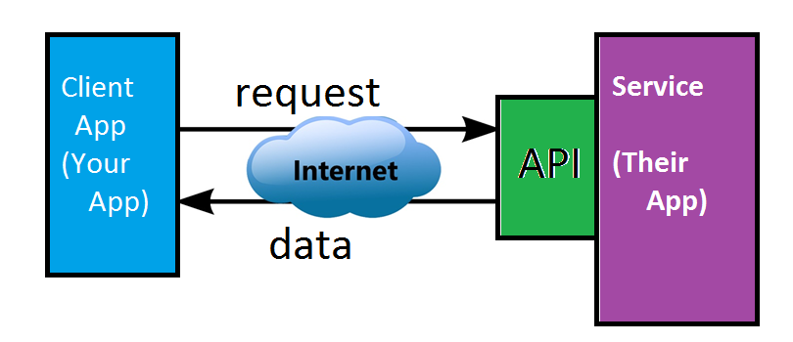
Application Programming Interface (API)

Slide 37
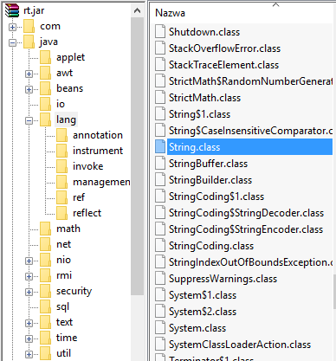
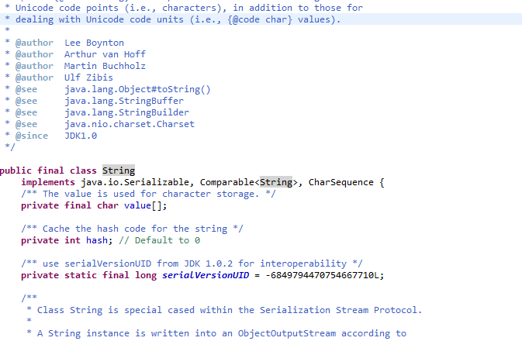
Application Programming Interface (API)
$JAVA_HOME/jre/lib/rt.jar

Slide 38
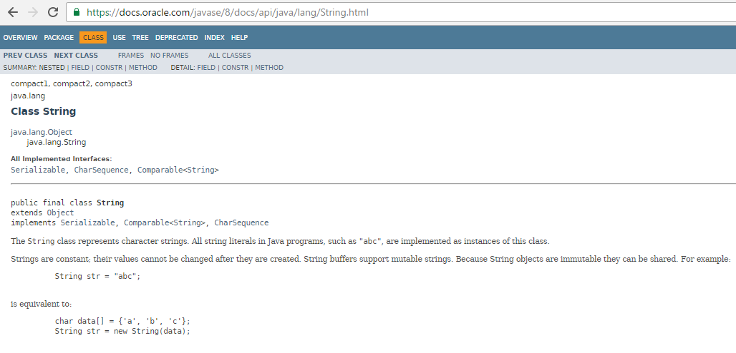

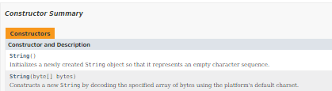


Slide 39
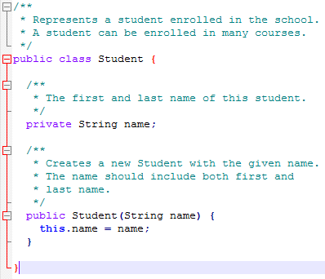
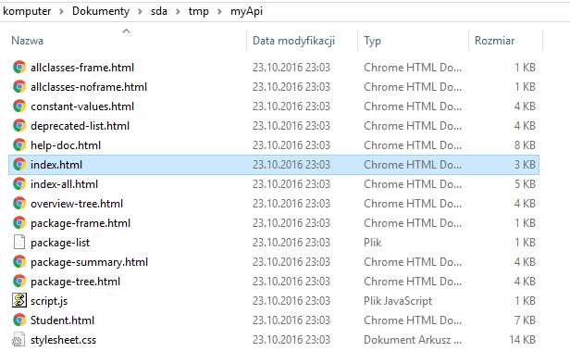
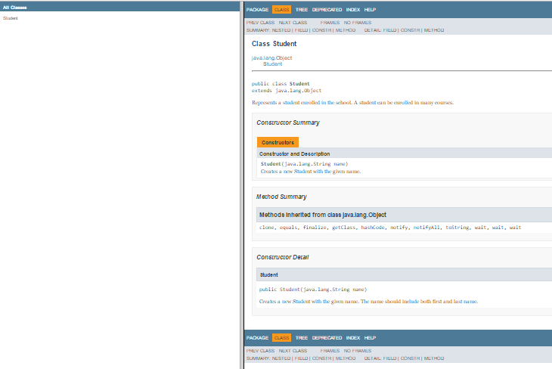
JavaDoc(umentation)
$JAVA_HOME/bin/javadoc
Javadoc –d myApi Student.java
d - destination

Slide 40
pakowanie plików .class w jar
przeznaczenie pliku manifest
pojęcie API
użycie narzędzia javadoc
podstawowe opcje narzędzia jar
struktura strony w Java API
Pojęcia: jar, api, spec, manifest, meta-inf, annotation, executable jar, Javadoc, key-value data

Slide 41
Zadanie domowe
Znajdź w dokumentacji informację jak zinterpretować składowe wersji JVM.
Porównaj formalną specyfikację języka z dokumentacją użytkownika dla zagadnienia “Integer Literals” https://docs.oracle.com/javase/tutorial/java/nutsandbolts/datatypes.html
Uruchom “Hello World” z opcją –splash . Czym jest splash?
Zmień nazwę pliku Hello.java (zawierającego public class Hello) na hello.java
Skompiluj używając: javac –d . Hello.java
Skompiluj używając : javac –d . hello.java
Zmień kod źródłowy – zmień nazwę klasy public class hello
Sprawdź oba sposoby kompilacji
Co możesz powiedzieć na temat konwencji nazewniczej?
Znajdź w Internecie informację o ANTLR - ANother Tool for Language Recognition i spróbuj zrozumieć/uruchomić prosty program wykorzystujący ANTLR.

Slide 42
Zadanie dodatkowe – jar, javadoc, arithmetic, exceptions, primitive data types
Utwórz wykonywalny jar który implementuje prosty kalkulator z operacjami #, @, $ zdefiniowanymi jak poniżej:
a # b = M + (a+b)*(2a-b)
a @ b = (a#b)^2 + sqrt(a^3) / abs(b) + cos(b) * Φ - M
a $ b = M * (a#b) – M * (a@b)
gdzie: a – liczba typu int,
b – liczba typu double,
Φ (phi) - stała 1.618033988749895,
M (skala) – liczba typu short.
Uwaga: Zmienne a, b oraz M (opcjonalne, wartość domyślna= 1) powinny zostać przekazane do programu z linii komend
Opisz adnotacjami klasę, metody, stałe, konstruktor, pola klasy
Wygeneruj API dla kalkulatora.

Slide 43
Źródła (głównie obrazki)
https://vedify.in/g1-garbage-first-collector-the-default-garbage-collector-in-java-9-90d6e6e27f11
https://stackoverflow.com/questions/31451346/how-garbage-collector-works-under-the-hood-to-collect-dead-object
http://jwadhwani.blogspot.com/2015/03/garbage-collection-in-java.html
https://www.thecrazyprogrammer.com/2014/06/jvm-java-virtual-machine-architecture-and-structure.html
http://blog.jamesdbloom.com/JVMInternals.html
https://www.oracle.com/webfolder/technetwork/tutorials/obe/java/gc01/index.html

